Slide 1
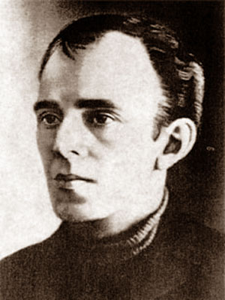
Осип Эмильевич
Мандельштам
3 (15) января 1891
- 27 декабря 1938
«Мы живём, под собою не чуя страны…»
Андрей Баранов 11а

Slide 2
Биография
родился 3 января (15 января по новому стилю) 1891 года в Варшаве
1900 - 1907 гг - Тенишевское училище в Петербурге
1908 - 1910 гг - учится в Сорбонне и в Гейдельбергском университете. Знакомится с Николаем Гумилевым
В 1911 году знакомится с Анной Ахматовой, бывает в гостях у четы Гумилевых. Зачислен на романо-германское отделение историко-филологического факультета Петербургского университета, где обучался с перерывами до 1917 года.
Начинал поэтическую карьеру как символист, последователь прежде всего Фёдора Сологуба, а также Фёдора Ивановича Тютчева. Первая публикация — журнал «Аполлон», 1910 г., № 9. Печатался также в журнале «Гиперборей»
В 1912 году знакомится с А.Блоком. В конце того же года входит в группу акмеистов
Дебютная книга стихов «Камень»
Стихи времени Первой мировой войны и революции (1916—1920) составили вторую книгу «Tristia» , вышедшую в 1922 году. Её авторский вариант появился в 1923 под заглавием «Вторая книга» и с общим посвящением «Н. Х.» - Надежде Яковлевне Хазиной, жене поэта
В гражданскую войну скитался по России, Украине, Грузии, бывал арестован
1925 -1930 гг - пауза в поэтическом творчестве. В это время пишется проза, к созданному в 1923 «Шуму времени» прибавляется повесть «Египетская марка» (1927)
1928 г - печатается последний прижизненный поэтический сборник «Стихотворения», а также книга его избранных статей «О поэзии»
1930 г - после путешествия на Кавказ Осип Мандельштам возвращается к написанию стихов

Slide 3
Аресты, ссылки и гибель
1933 года Осип Мандельштам пишет антисталинскую эпиграмму «Мы живём, под собою не чуя страны…» за которую в ночь с 13 на 14 мая 1934 года его арестовывают и отправляют в ссылку в Чердынь (Пермский край). Осипа Мандельштама сопровождает жена, Надежда Яковлевна
В Чердыни О.Э.Мандельштам совершает попытку к самоубийству (выбрасывается из окна). Надежда Яковлевна Мандельштам пишет во все советские инстанции и ко всем знакомым. При содействии Николая Бухарина Мандельштаму разрешают самостоятельно выбрать место для поселения. Выбирает Воронеж
Живут в нищете, изредка им помогают деньгами немногие друзья. О.Э.Мандельштам подрабатывает в местной газете, в театре. В гостях у них бывает Анна Ахматова
1937 г - заканчивается срок ссылки и поэт с женой возвращаются ненадолго в Москву
1938 г - стихи О.Э. Мандельштама названы «похабными и клеветническими», вскоре поэт был арестован и отправлен в лагерь на Дальний Восток
27 декабря 1938 г - скончался от тифа
Местонахождение могилы поэта до сих пор неизвестно

Slide 4
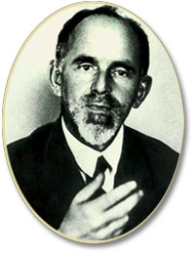
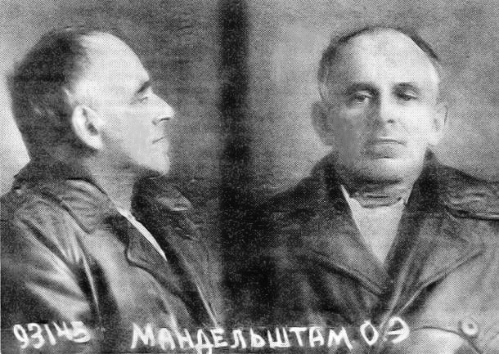
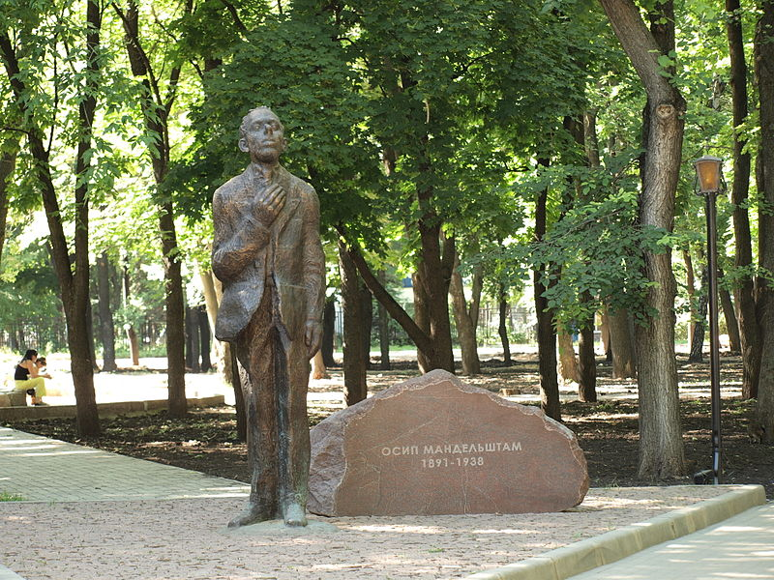
Мандельштам после ареста. Фотография НКВД
Памятник поэту в Воронеже

Slide 5
Поэзия
Silentium
Она еще не родилась,
Она и музыка и слово,
И потому всего живого
Ненарушаемая связь.
Спокойно дышат моря груди,
Но, как безумный, светел день,
И пены бледная сирень
В черно-лазоревом сосуде.
Да обретут мои уста
Первоначальную немоту,
Как кристаллическую ноту,
Что от рождения чиста!
Останься пеной, Афродита,
И, слово, в музыку вернись,
И, сердце, сердца устыдись,
С первоосновой жизни слито!
* * *
Мы живем, под собою не чуя страны, Наши речи за десять шагов не слышны, А где хватит на полразговорца, Там припомнят кремлёвского горца. Его толстые пальцы, как черви, жирны, А слова, как пудовые гири, верны, Тараканьи смеются усища, И сияют его голенища.
А вокруг него сброд тонкошеих вождей, Он играет услугами полулюдей. Кто свистит, кто мяучит, кто хнычет, Он один лишь бабачит и тычет, Как подкову, кует за указом указ:
Кому в пах, кому в лоб, кому в бровь, кому в глаз. Что ни казнь у него - то малина И широкая грудь осетина.

Slide 6
Я наравне с другими
Я наравне с другими Хочу тебе служить, От ревности сухими Губами ворожить. Не утоляет слово Мне пересохших уст, И без тебя мне снова Дремучий воздух пуст.
Я больше не ревную, Но я тебя хочу, И сам себя несу я, Как жертву палачу. Тебя не назову я Ни радость, ни любовь. На дикую, чужую Мне подменили кровь.
Ещё одно мгновенье, И я скажу тебе, Не радость, а мученье Я нахожу в тебе. И, словно преступленье, Меня к тебе влечёт Искусанный в смятеньи Вишнёвый нежный рот.
Вернись ко мне скорее, Мне страшно без тебя, Я никогда сильнее Не чувствовал тебя, И всё, чего хочу я, Я вижу наяву. Я больше не ревную, Но я тебя зову.
Notre Dame
Где римский судия судил чужой народ — Стоит базилика, и — радостный и первый — Как некогда Адам, распластывая нервы, Играет мышцами крестовый лёгкий свод.
Но выдаёт себя снаружи тайный план, Здесь позаботилась подпружных арок сила, Чтоб масса грузная стены не сокрушила, И свода дерзкого бездействует таран.
Стихийный лабиринт, непостижимый лес, Души готической рассудочная пропасть, Египетская мощь и христианства робость, С тростинкой рядом — дуб, и всюду царь — отвес.
Но чем внимательней, твердыня Notre Dame, Я изучал твои чудовищные рёбра, — Тем чаще думал я: из тяжести недоброй И я когда-нибудь прекрасное создам...

Slide 7










